Slide 1
Лаб. 18 Пассивные электрические цепи
Семинар 17.10.2026
Иващенко О.В

Slide 2
Цели занятия
Мат. аппарат лаб 18 является ключевым для дисциплин «радиотехника», «цифровая обработка сигналов»
Преодолеть неизбежный психологический барьер, получить (интуитивное) понимание используемого математического аппарата
  Как пройденного (мат. анализ, лин. алгебра, диф. уравнения), так и перспективного (ТФКП)
Увидеть целостную картину, получить представление о ключевых методах анализа линейных эл. цепей и их взаимосвязь
Разобрать практический пример
Получить рекомендации по доп. литературе и источникам

Slide 3
Темы
Математический ликбез
  Азы алгебры комплексных чисел
  Элементы линейной алгебры
  Ряды Фурье
  Преобразование Фурье
Методы анализа линейных систем (на примере RC-цепи)
  Дифференциальные уравнения
  Интеграл Дюамеля (δ-функция, импульсная и переходная х-ки цепи)
  Спектральный анализ
  Преобразование Лапласа
Элементы цифровой фильтрации
  Сглаживание (blur)
Приложения
  Список литературы

Slide 4
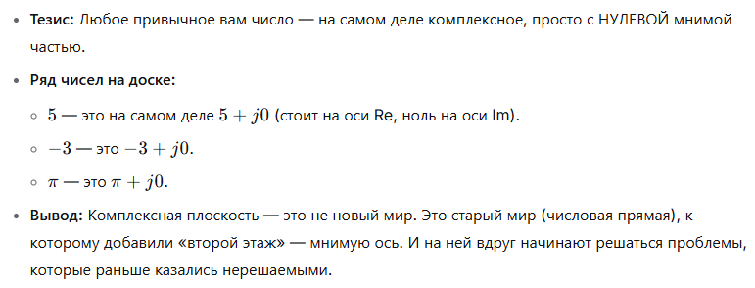
Мир сквозь «комплексные очки»

Slide 5
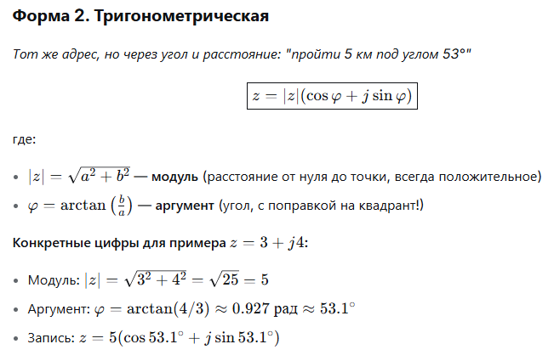
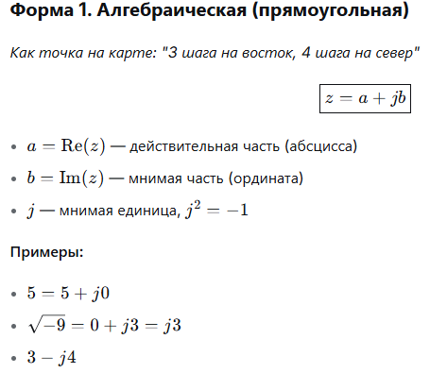
Три лица одного числа

Slide 6
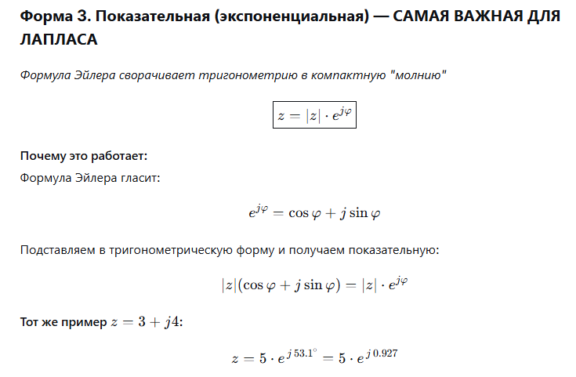

Slide 7
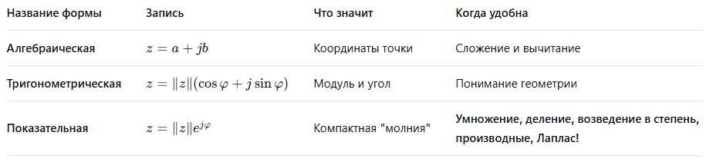
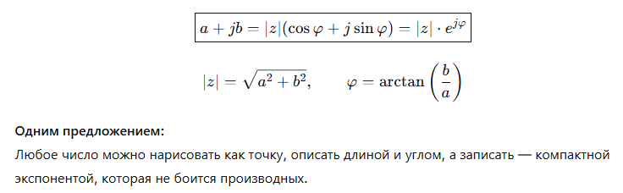

Slide 8







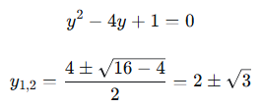
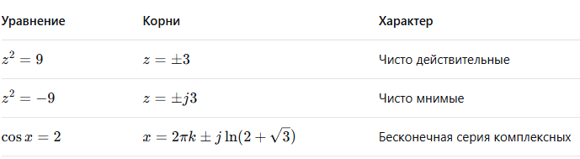



Slide 9
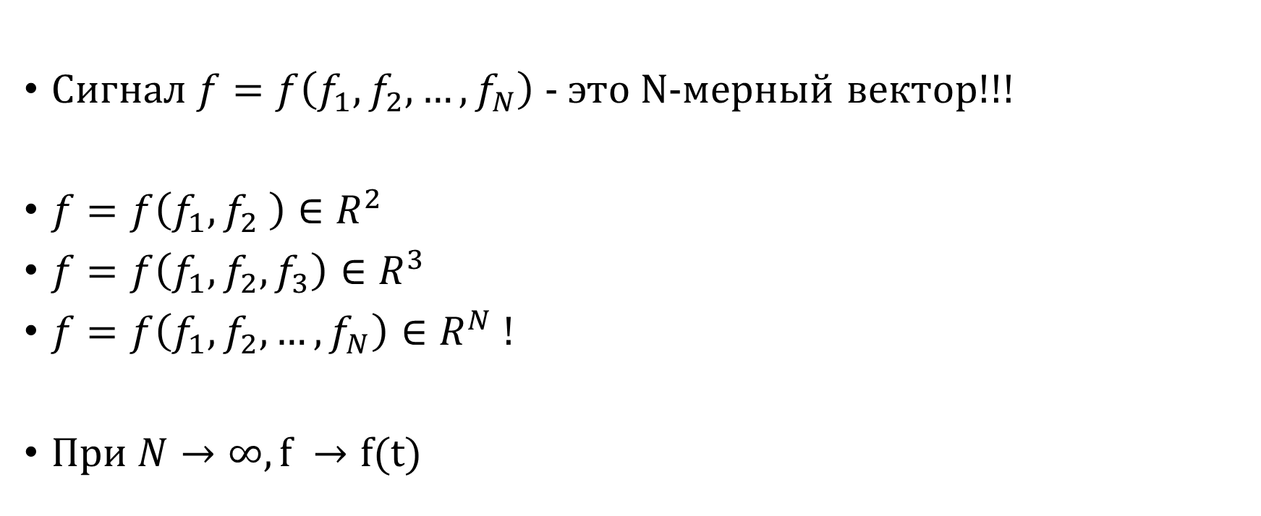
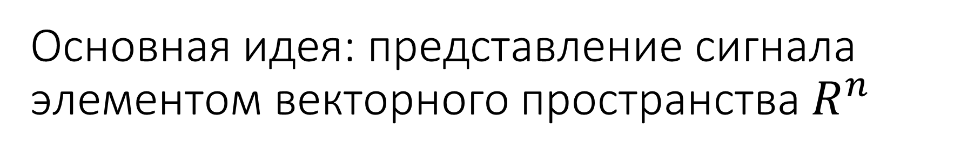
Основная идея: представление сигнала элементом векторного пространства $R^{n}$
Сигнал $f=f\left(f_{1},f_{2},…,f_{N}\right)$ - это N-мерный вектор!!!
$f=f\left(f_{1},f_{2} \right)∈R^{2}$
$f=f\left(f_{1},f_{2},f_{3}\right)∈R^{3}$
$f=f\left(f_{1},f_{2},…,f_{N}\right)∈R^{N}$ !
При $N→∞, f →f(t)$

Slide 10
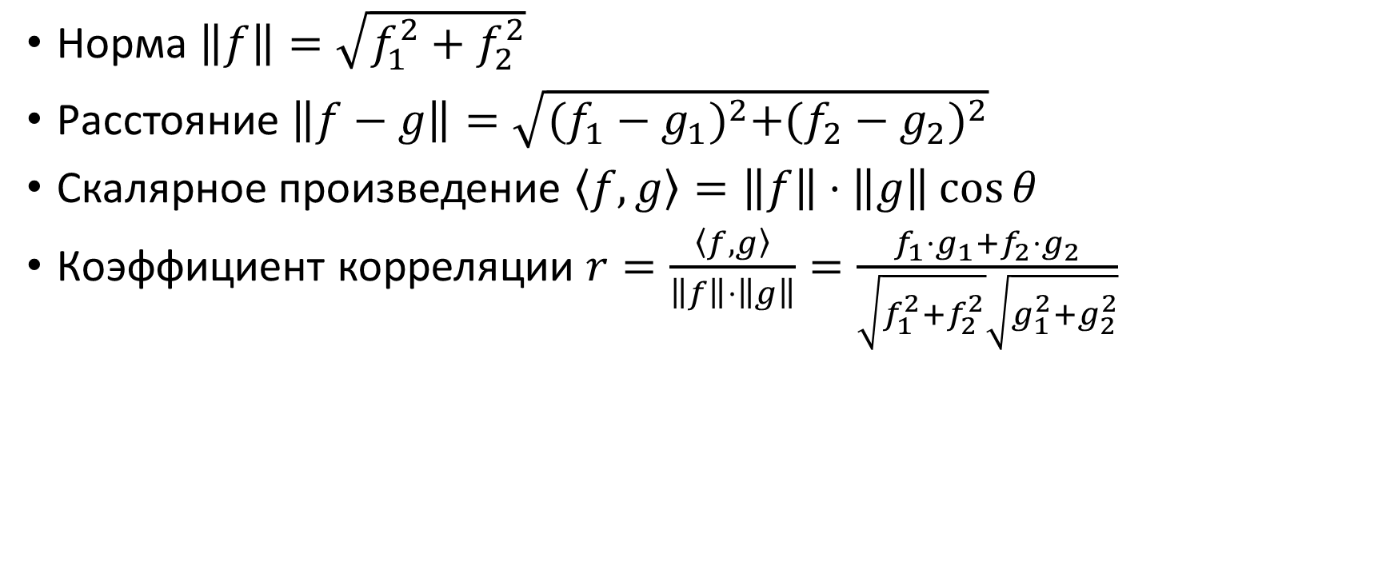

$$R^{2}$$
Норма $\left\|f\right\|=\sqrt{f_{1}^{2}+f_{2}^{2}}$
Расстояние $\left\|f−g\right\|=\sqrt{{(f_{1}−g_{1})}^{2}+{(f_{2}−g_{2})}^{2}}$
Скалярное произведение $\left\langle f,g\right\rangle =\left\|f\right\|⋅\left\|g\right\|\cos{θ}$
Коэффициент корреляции $r=\frac{\left\langle f,g\right\rangle }{\left\|f\right\|⋅\left\|g\right\|}=\frac{f_{1}⋅g_{1}+f_{2}⋅g_{2}}{\sqrt{f_{1}^{2}+f_{2}^{2}}\sqrt{g_{1}^{2}+g_{2}^{2}}}$

Slide 11
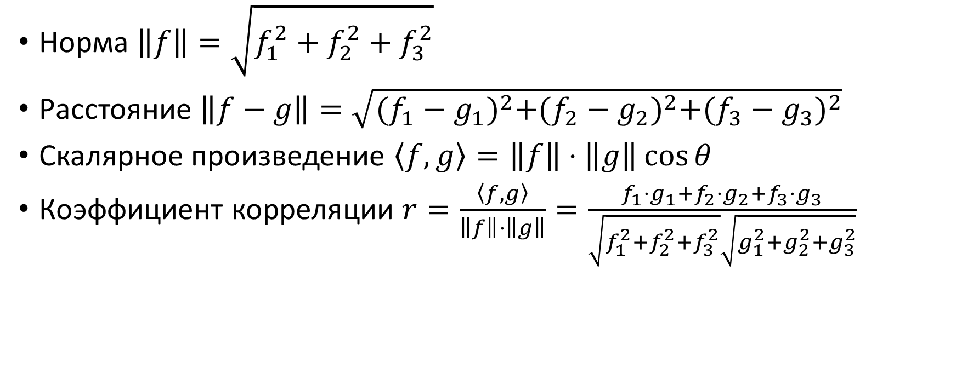

$$R^{3}$$
Норма $\left\|f\right\|=\sqrt{f_{1}^{2}+f_{2}^{2}+f_{3}^{2}}$
Расстояние $\left\|f−g\right\|=\sqrt{{(f_{1}−g_{1})}^{2}+{(f_{2}−g_{2})}^{2}+{(f_{3}−g_{3})}^{2}}$
Скалярное произведение $\left\langle f,g\right\rangle =\left\|f\right\|⋅\left\|g\right\|\cos{θ}$
Коэффициент корреляции $r=\frac{\left\langle f,g\right\rangle }{\left\|f\right\|⋅\left\|g\right\|}=\frac{f_{1}⋅g_{1}+f_{2}⋅g_{2}+f_{3}⋅g_{3}}{\sqrt{f_{1}^{2}+f_{2}^{2}+f_{3}^{2}}\sqrt{g_{1}^{2}+g_{2}^{2}+g_{3}^{2}}}$

Slide 12
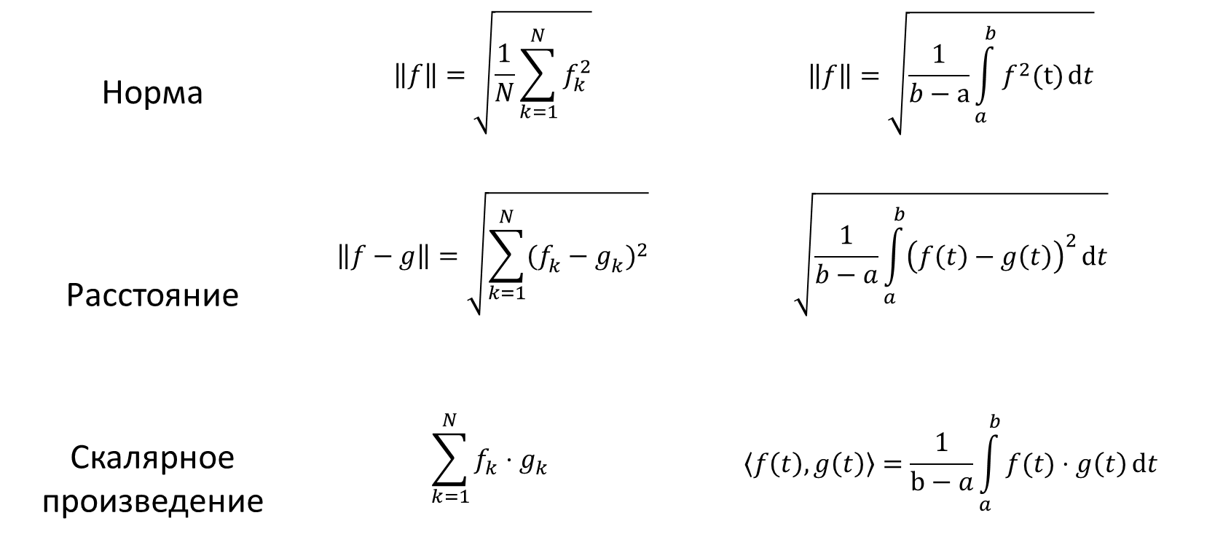

$$R^{N} → пространcтво функций$$
Норма | $$\left\|f\right\|=\sqrt{\frac{1}{N}\sum_{k=1}^{N}{f_{k}^{2}}}$$ | $$\left\|f\right\|=\sqrt{\frac{1}{b−a}\int_{a}^{b}{f^{2}(t)ⅆt}}$$
Расстояние | $$\left\|f−g\right\|=\sqrt{\sum_{k=1}^{N}{{(f_{k}^{ }−g_{k}^{ })}^{2}}}$$ | $$\sqrt{\frac{1}{b−a}\int_{a}^{b}{{\left(f\left(t\right)−g\left(t\right)\right)}^{2}ⅆt}}$$
Скалярное произведение | $$\sum_{k=1}^{N}{{f_{k}^{ }⋅g_{k}^{ }}^{ }}$$ | $$\left\langle f\left(t\right),g\left(t\right)\right\rangle =\frac{1}{b−a}\int_{a}^{b}{f(t)⋅g\left(t\right)ⅆt}$$

Slide 13
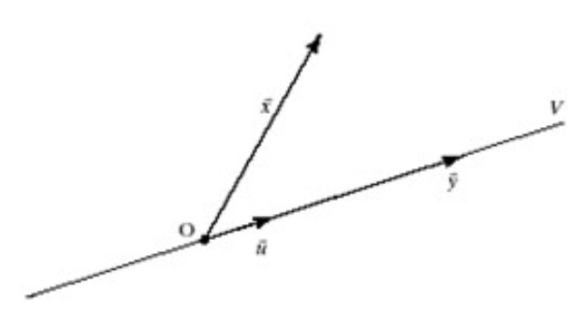
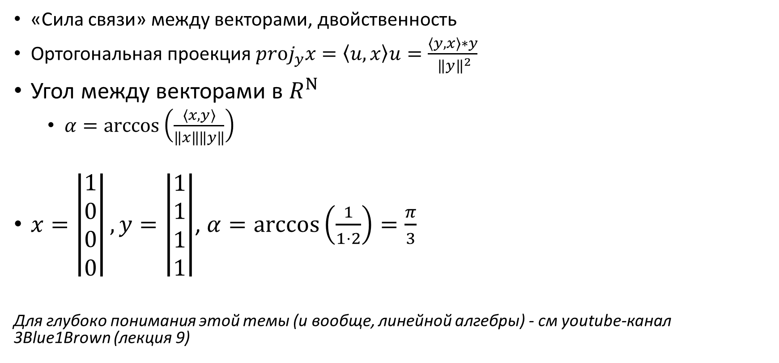
Скалярное произведение
«Сила связи» между векторами, двойственность
Ортогональная проекция $proj_{y}x=\left\langle u,x\right\rangle u=\frac{\left\langle y,x\right\rangle ∗y}{ {\left\|y\right\|}^{2}}$
Угол между векторами в $R^{N}$
  $α=\arccos\left(\frac{\left\langle x,y\right\rangle }{\left\|x\right\|\left\|y\right\|}\right)$
$x=\left|\begin{matrix}1 \\ 0 \\ 0 \\ 0\end{matrix}\right|,y=\left|\begin{matrix}1 \\ 1 \\ 1 \\ 1\end{matrix}\right|$, $α=\arccos\left(\frac{1}{1⋅2}\right)=\frac{π}{3}$
Для глубоко понимания этой темы (и вообще, линейной алгебры) - см youtube-канал 3Blue1Brown (лекция 9)

Slide 14
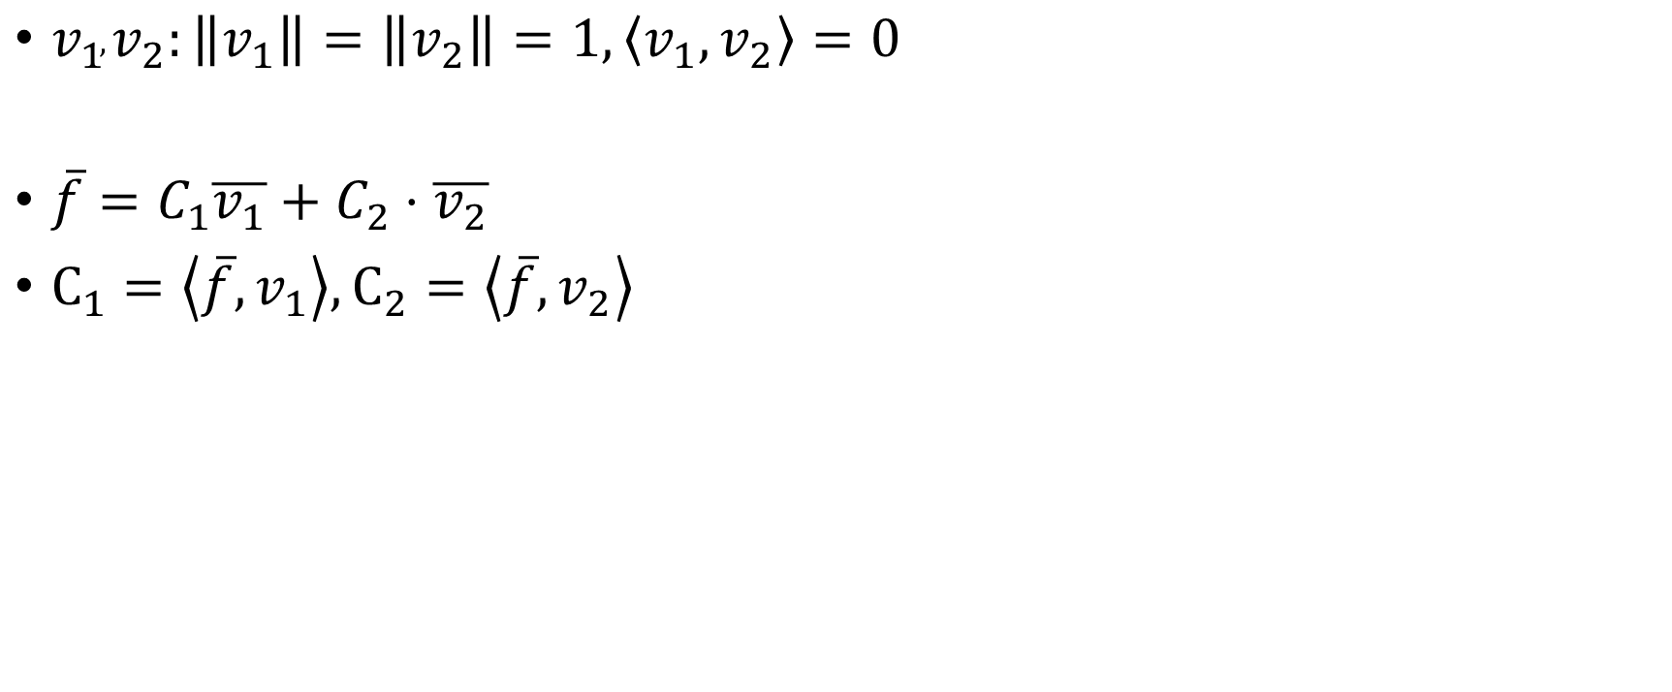
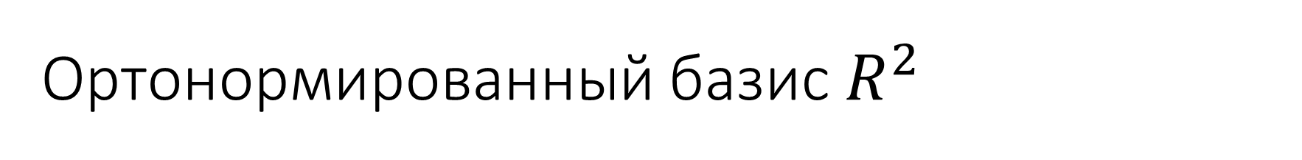
Ортонормированный базис $R^{2}$
$v_{1^{,}}v_{2}:\left\|v_{1}\right\|=\left\|v_{2}\right\|=1,\left\langle v_{1},v_{2}\right\rangle =0$
$\overline{f}=C_{1}\overline{v_{1}}+C_{2}⋅\overline{v_{2}}$
$C_{1}=\left\langle \overline{f},v_{1}\right\rangle ,C_{2}=\left\langle \overline{f},v_{2}\right\rangle$

Slide 15
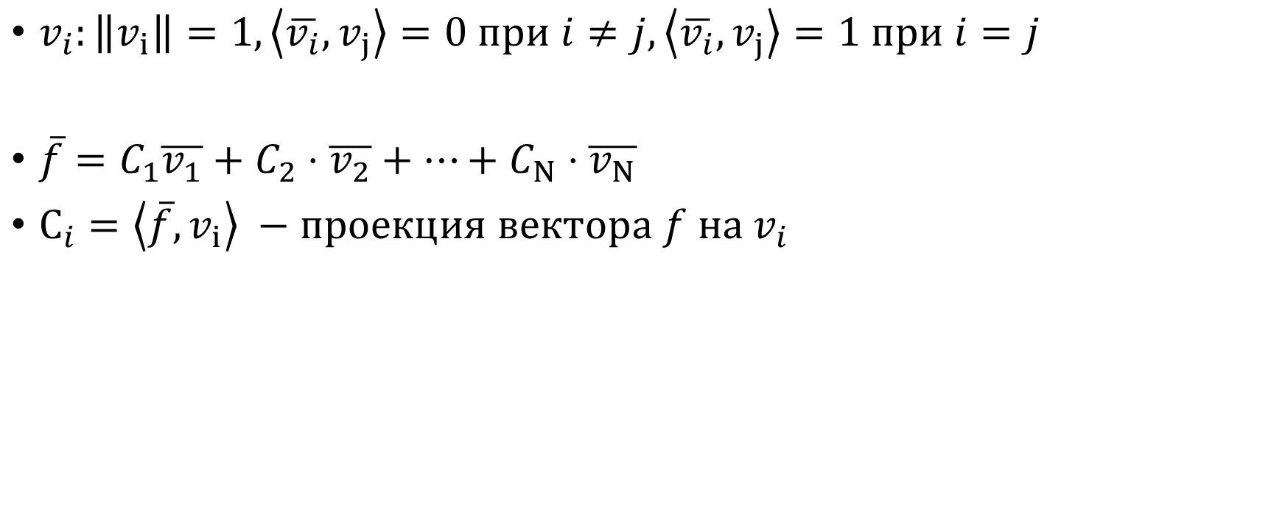
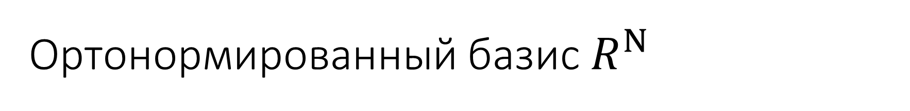
Ортонормированный базис $R^{N}$
$v_{i}:\left\|v_{i}\right\|=1,\left\langle \overline{v_{i}},v_{j}\right\rangle =0 при i≠j,\left\langle \overline{v_{i}},v_{j}\right\rangle =1 при i=j$
$\overline{f}=C_{1}\overline{v_{1}}+C_{2}⋅\overline{v_{2}}+…+C_{N}⋅\overline{v_{N}}$
$C_{i}=\left\langle \overline{f},v_{i}\right\rangle −проекция вектора f на v_{i}$

Slide 16
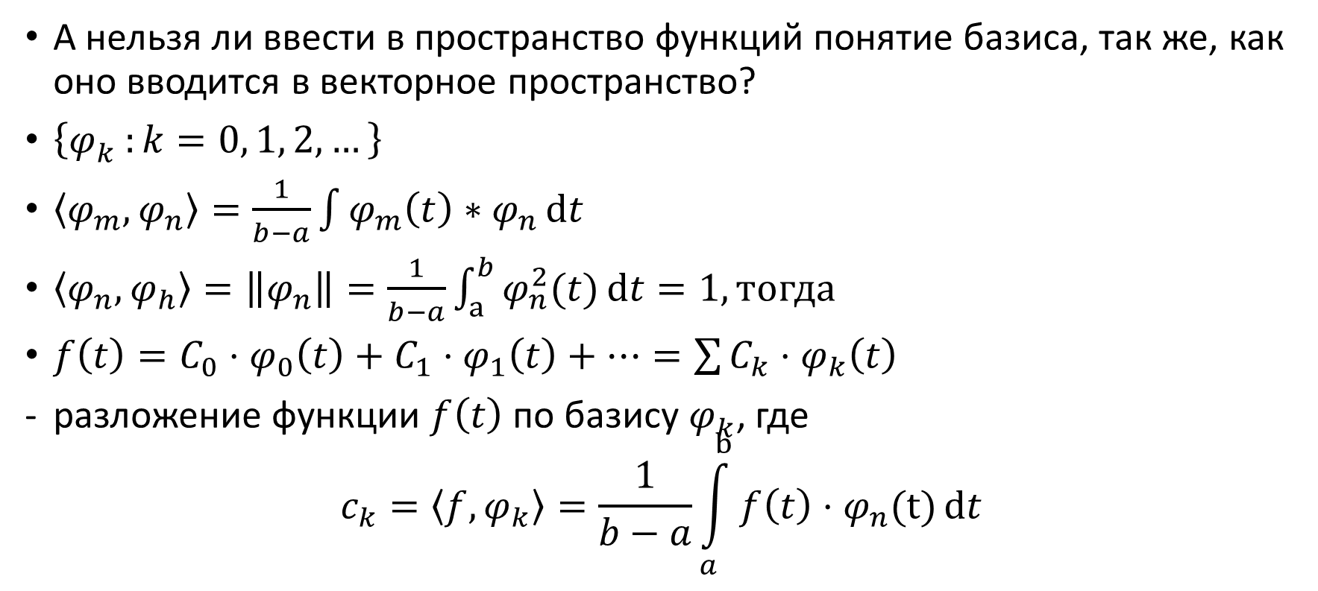
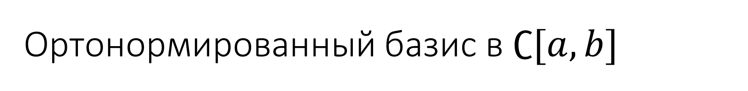
Ортонормированный базис в $∁[a,b]$
А нельзя ли ввести в пространство функций понятие базиса, так же, как оно вводится в векторное пространство?
$\left\{{φ_{k}^{ }}^{ }:k=0, 1, 2,…\right\}$
$\left\langle φ_{m},φ_{n}\right\rangle =\frac{1}{b−a}\int{φ_{m}\left(t\right)∗φ_{n}ⅆt}$
$\left\langle φ_{n},φ_{h}\right\rangle =\left\|φ_{n}\right\|=\frac{1}{b−a}\int_{a}^{b}{φ_{n}^{2}(t)ⅆt}=1, тогда$
$f\left(t\right)=C_{0}⋅φ_{0}\left(t\right)+C_{1}⋅φ_{1}\left(t\right)+…=\sum{C_{k}}⋅φ_{k}\left(t\right)$
разложение функции $f\left(t\right)$ по базису $φ_{k}^{ }$, где
$$c_{k}=\left\langle f,φ_{k}\right\rangle =\frac{1}{b−a}\int_{a}^{b}{f\left(t\right)⋅φ_{n}(t)ⅆt}$$

Slide 17
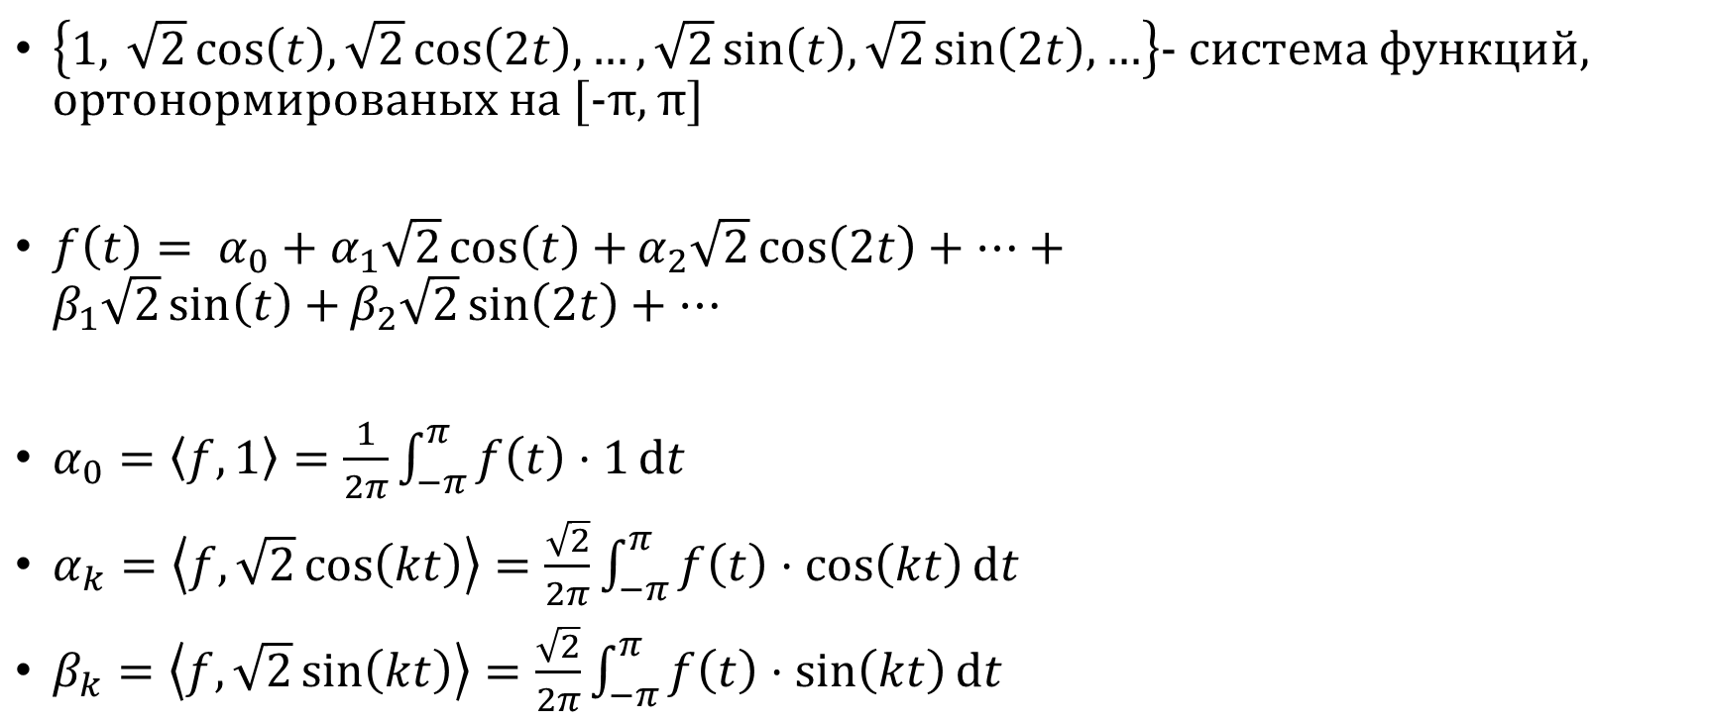
Разложение в ряд Фурье
$\left\{{1,}^{ }\sqrt{2}\cos\left(t\right),\sqrt{2}\cos\left(2t\right),…,\sqrt{2}\sin\left(t\right),\sqrt{2}\sin\left(2t\right),…\right\}$- система функций, ортонормированых на [-π, π]
$f\left(t\right)= α_{0}+α_{1}\sqrt{2}\cos\left(t\right)+α_{2}\sqrt{2}\cos\left(2t\right)+…+β_{1}\sqrt{2}\sin\left(t\right)+β_{2}\sqrt{2}\sin\left(2t\right)+…$
$α_{0}=\left\langle f,1\right\rangle =\frac{1}{2π}\int_{−π}^{π}{f\left(t\right)⋅1ⅆt}$
$α_{k}=\left\langle f,\sqrt{2}\cos\left(kt\right)\right\rangle =\frac{\sqrt{2}}{2π}\int_{−π}^{π}{f\left(t\right)⋅\cos\left(kt\right)ⅆt}$
$β_{k}=\left\langle f,\sqrt{2}\sin\left(kt\right)\right\rangle =\frac{\sqrt{2}}{2π}\int_{−π}^{π}{f\left(t\right)⋅\sin\left(kt\right)ⅆt}$

Slide 18
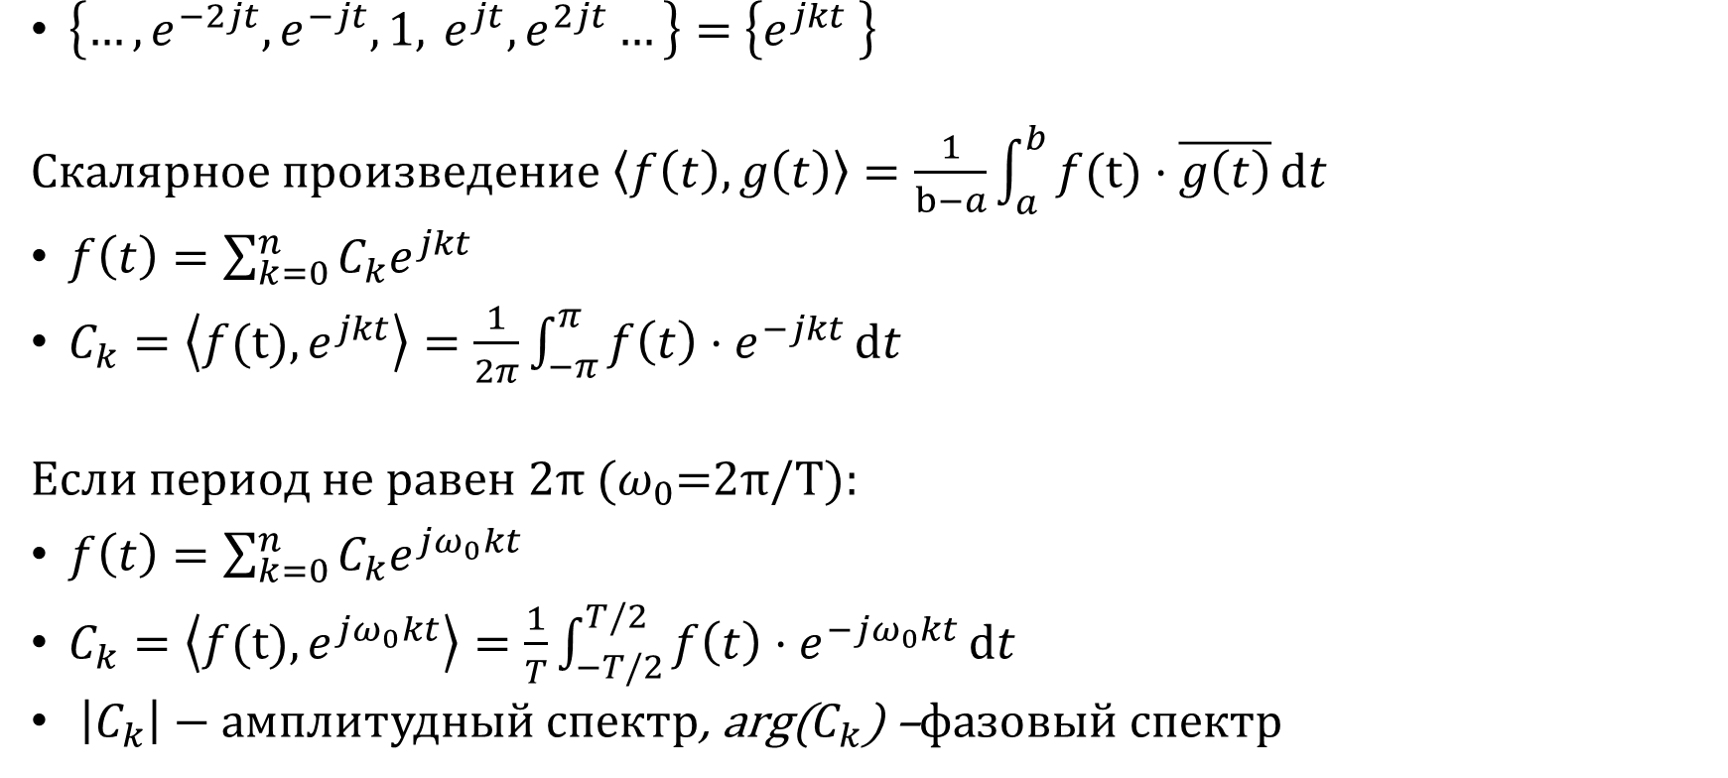
Разложение в комплексный ряд Фурье
$\left\{{…,e^{−2jt},e^{−jt},1,}^{ }e^{jt},e^{2jt}…\right\}=$ $\left\{{e^{jkt}}^{ }\right\}$
Скалярное произведение $\left\langle f\left(t\right),g\left(t\right)\right\rangle =\frac{1}{b−a}\int_{a}^{b}{f(t)⋅\overline{g\left(t\right)}ⅆt}$
$f\left(t\right)=\sum_{k=0}^{n}{C_{k}e^{jkt}}$
$C_{k}=\left\langle f(t), e^{jkt}\right\rangle =\frac{1}{2π}\int_{−π}^{π}{f\left(t\right)⋅e^{−jkt}ⅆt}$
Если период не равен 2π ($ω_{0}$=2π/T):
$f\left(t\right)=\sum_{k=0}^{n}{C_{k}e^{jω_{0}kt}}$
$C_{k}=\left\langle f(t), e^{jω_{0}kt}\right\rangle =\frac{1}{T}\int_{−T/2}^{T/2}{f\left(t\right)⋅e^{−jω_{0}kt}ⅆt}$
$\left|C_{k}\right|−$ амплитудный спектр, arg($C_{k}$) –фазовый спектр

Slide 19
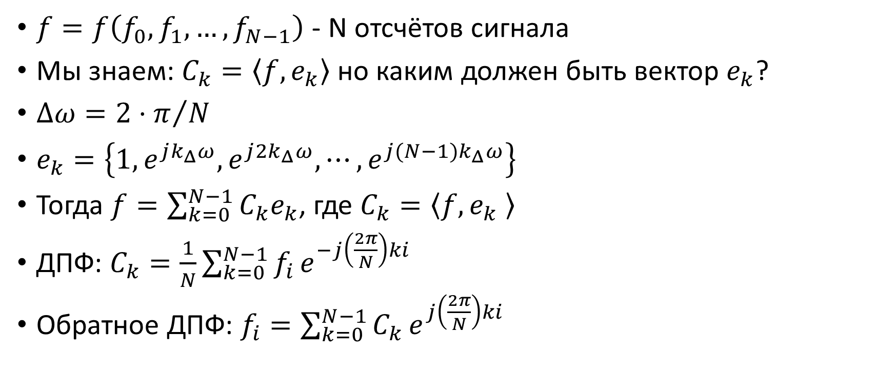
Дискретное преобразование Фурье
$f=f\left(f_{0},f_{1},…,f_{N−1}\right)$ - N отсчётов сигнала
Мы знаем: $C_{k}=\left\langle f, e_{k}\right\rangle$ но каким должен быть вектор $e_{k}$?
$Δω=2⋅π/N$
$e_{k}=\left\{1,ⅇ^{jk_{Δ}ω},ⅇ^{j{2k}_{Δ}ω},⋯,ⅇ^{j{(N−1)k}_{Δ}ω}\right\}$
Тогда $f=\sum_{k=0}^{N−1}{C_{k}e_{k}}$, где $C_{k}=\left\langle f,e_{k} \right\rangle$
ДПФ: $C_{k}=\frac{1}{N}\sum_{k=0}^{N−1}{f_{i}}e^{−j\left(\frac{2π}{N}\right)ki}$
Обратное ДПФ: $f_{i}=\sum_{k=0}^{N−1}{C_{k}}e^{j\left(\frac{2π}{N}\right)ki}$

Slide 20
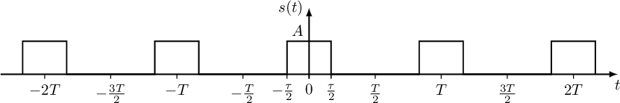
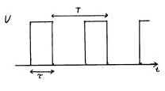
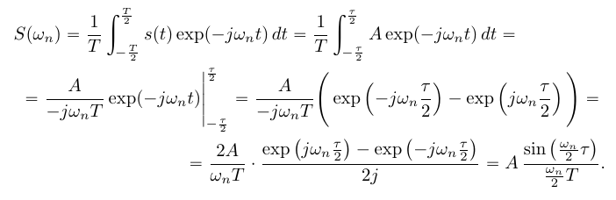

Спектр последовательности прямоугольных импульсов
Спектр $S\left(ω_{n}\right),ω_{n}$=$\frac{2π}{T}n$– может быть представлен так:
Спектр периодической последовательности прямоугольных импульсов представляет собой множество гармоник с огибающей вида .

Slide 21
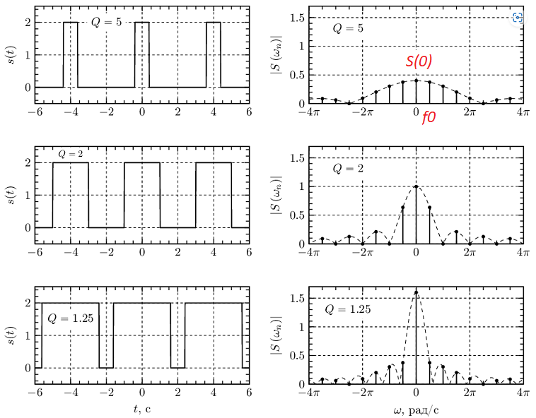
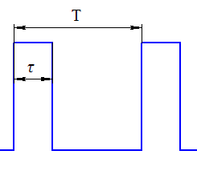
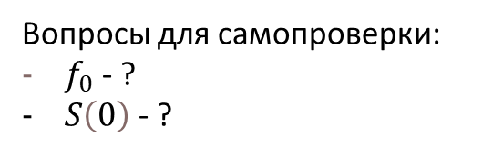

Примеры спектров послед. прямоугольных импульсов
$Q= \frac{T}{τ}$ - скважность
В радиолокации – С. это отношение максимальной мощности в импульсе к средней мощности источника, важный показатель работы импульсных радиоэлектронных систем. С. импульсов в радиолокационных станциях может достигать тысяч.
Вопросы для самопроверки:
$f_{0}$ - ?
$S\left(0\right)$ - ?
https://ru.dsplib.org/

Slide 22
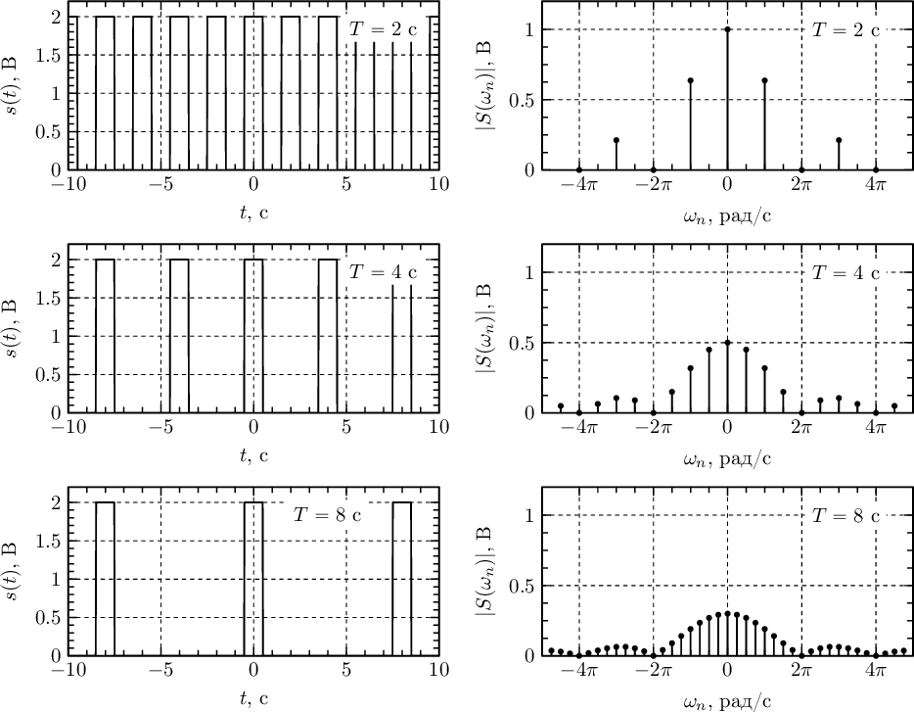
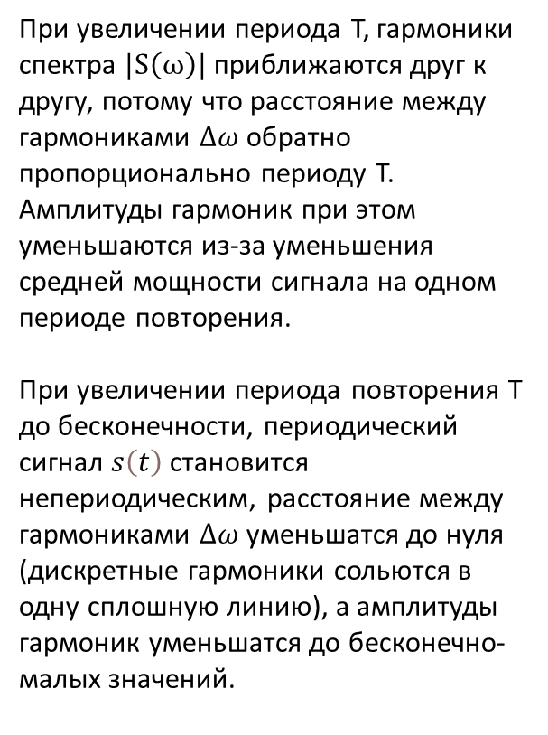
Переход к непериодическим сигналам
При увеличении периода T, гармоники спектра $|S\left(ω\right)|$ приближаются друг к другу, потому что расстояние между гармониками $Δω$обратно пропорционально периоду T. Амплитуды гармоник при этом уменьшаются из-за уменьшения средней мощности сигнала на одном периоде повторения.
При увеличении периода повторения T до бесконечности, периодический сигнал $s\left(t\right)$ становится непериодическим, расстояние между гармониками $Δω$уменьшатся до нуля (дискретные гармоники сольются в одну сплошную линию), а амплитуды гармоник уменьшатся до бесконечно-малых значений.

Slide 23







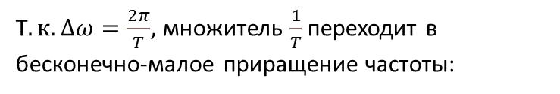
Преобразование Фурье
Т$.к. Δω=\frac{2π}{T}$, множитель $\frac{1}{T}$ переходит в бесконечно-малое приращение частоты:
$Σ→$ в интеграл, $nⅆω$ $→ ω$:

Slide 24
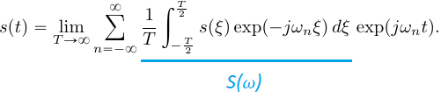




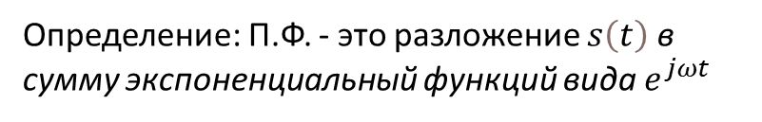
Преобразование Фурье
Прямое:
Т$.к. Δω=\frac{2π}{T}$, $\frac{1}{T}$ $→ \frac{ⅆω}{2π}$:
Обратное:
$Σ→$ в интеграл, $nⅆω$ $→ ω$:
Определение: П.Ф. - это разложение $s\left(t\right)$ в сумму экспоненциальный функций вида $ⅇ^{jωt}$

Slide 25


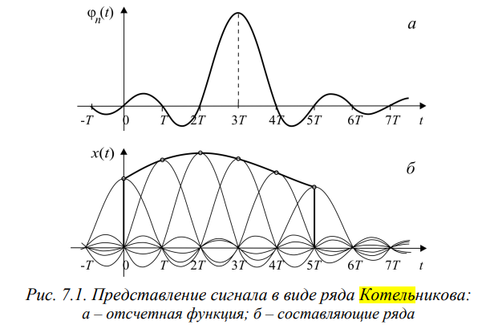
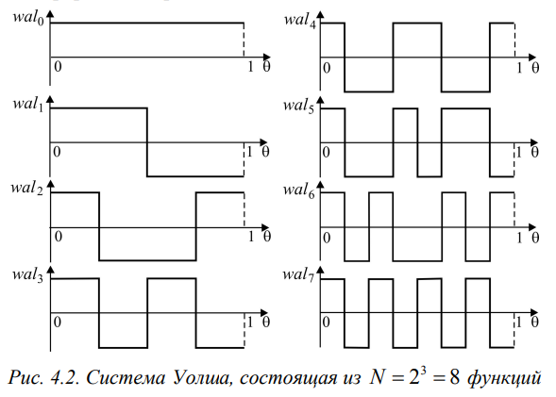
Примеры ортогональных систем функций
Базис Котельникова
Многочлены Лежандра (на отрезке [-1,1])
Функции Уолша, вейвлеты (см. базис Хаара),…

Slide 26
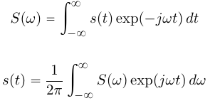
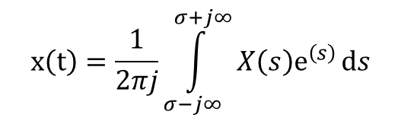

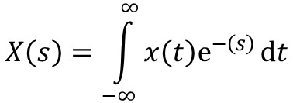

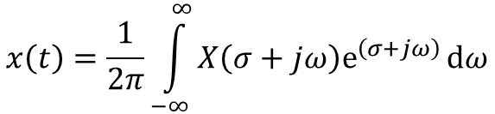
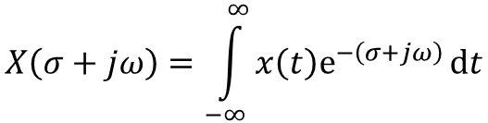
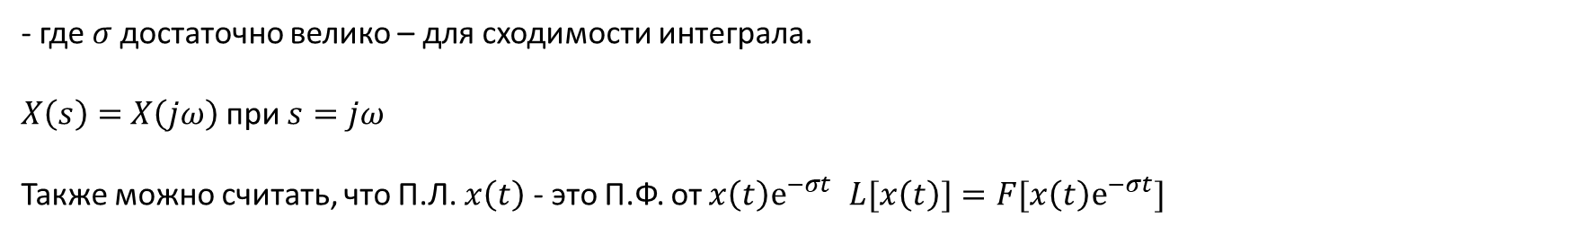
Преобразование Лапласа
Интеграл Фурье не всегда сходится, например:$\sin\left(ω_{0}t\right)$, $σ\left(t\right)$, $\left|x\left(t\right)\right|$…
Но можно умножить на $ⅇ^{−αt}$ и подобрать $α$ так, чтобы интеграл сходился
В формулах П.Ф. заменим $jω$ на $σ+jω=s$:
$$X\left(σ+jω\right)=\int_{−∞}^{∞}{x\left(t\right)ⅇ^{−\left(σ+jω\right)}ⅆt}$$
$$x\left(t\right)=\frac{1}{2π}\int_{−∞}^{∞}{X\left(σ+jω\right)ⅇ^{\left(σ+jω\right)}ⅆω}$$
$$X\left(s\right)=\int_{−∞}^{∞}{x\left(t\right)ⅇ^{−\left(s\right)}ⅆt}$$
$$x\left(t\right)=\frac{1}{2πj}\int_{σ−j∞}^{σ+j∞}{X\left(s\right)ⅇ^{\left(s\right)}ⅆs}$$
Очевидно, что $ⅆω=\frac{ⅆs}{j}, поэтому$
- где $σ$достаточно велико – для сходимости интеграла.
$X\left(s\right)=$ $X\left(jω\right)$ при $s=jω$
Также можно считать, что П.Л. $x\left(t\right)$ - это П.Ф. от $x\left(t\right)ⅇ^{−σt}$ $L[x\left(t\right)]=F[x\left(t\right)ⅇ^{−σt}]$

Slide 27

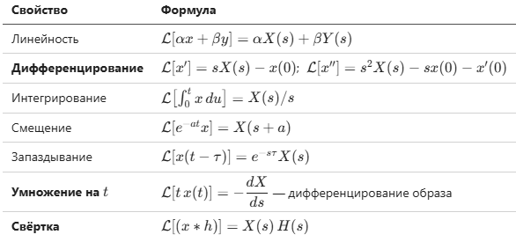
Преобразование Лапласа
Для правосторонних сигналов:
где σ достаточно велико для сходимости.
Эквивалентная трактовка:

Slide 28
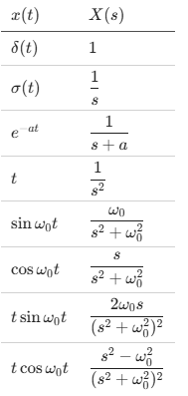






Преобразование Лапласа, пример

Slide 29
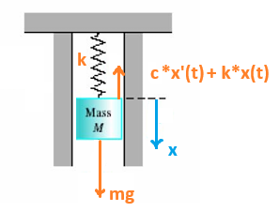


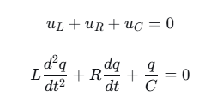
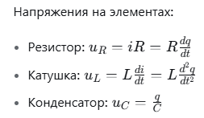
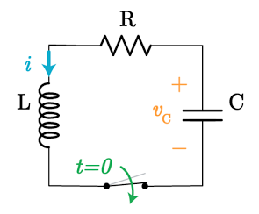
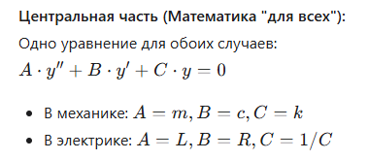
Механика-электричество: одни и те же «качели»
Механические и электрические системы описываются одинаковыми уравнениями

Slide 30

Как рождается передаточная функция
У нас есть линейная система (чёрный ящик). Мы подаём на вход сигнал $x\left(t\right)$, снимаем с выхода $y\left(t\right)$.
Система описывается линейным дифференциальным уравнением с постоянными коэффициентами (потому что R, L, C — константы).
Вместо того чтобы решать уравнение для каждого $x\left(t\right)$, мы используем свойство собственной функции:
$$\boxed{\text{Если }x\left(t\right)=e^{st}\text{, }\text{то }y\left(t\right)=H\left(s\right)⋅e^{st}}$$
Выход = Тот же самый сигнал $e^{st}$ умножить на некоторое число $H\left(s\right)$.
Система не искажает форму, а просто усиливает или ослабляет сигнал в $H\left(s\right)$ раз (и сдвигает по фазе, если $s$ комплексное).
$H\left(s\right)$ — это и есть та самая Передаточная Функция!

Slide 31

Типичное уравнение системы:
$$a_{n}y^{\left(n\right)}+⋯+a_{1}y^{′}+a_{0}y=b_{m}x^{\left(m\right)}+⋯+b_{1}x^{′}+b_{0}x$$
Подставляем $x=e^{st}$, $y=H\left(s\right)e^{st}$:
Левая часть:
$$a_{n}H\left(s\right)s^{n}e^{st}+⋯+a_{1}H\left(s\right)se^{st}+a_{0}H\left(s\right)e^{st}=H\left(s\right)⋅\left(a_{n}s^{n}+⋯+a_{0}\right)⋅e^{st}$$
Правая часть:
$$b_{m}s^{m}e^{st}+⋯+b_{1}se^{st}+b_{0}e^{st}=\left(b_{m}s^{m}+⋯+b_{0}\right)⋅e^{st}$$
Сокращаем $e^{st}$ и получаем $H\left(s\right)$
$e^{st}$ — общий множитель в обеих частях, и он никогда не равен нулю. Делим на него:
$$H\left(s\right)⋅\left(a_{n}s^{n}+⋯+a_{1}s+a_{0}\right)=\left(b_{m}s^{m}+⋯+b_{1}s+b_{0}\right)$$
$$\boxed{H\left(s\right)=\frac{b_{m}s^{m}+b_{m−1}s^{m−1}+⋯+b_{1}s+b_{0}}{a_{n}s^{n}+a_{n−1}s^{n−1}+⋯+a_{1}s+a_{0}}}$$
Передаточная функция любой линейной системы с сосредоточенными параметрами — это отношение двух многочленов от $s$. То есть РАЦИОНАЛЬНАЯ ДРОБЬ.

Slide 32


От физики к импедансу

Slide 33

Второй закон Кирхгофа:
$$u_{L}+u_{R}+u_{C}=0$$
$$L\frac{d^{2}q}{dt^{2}}+R\frac{dq}{dt}+\frac{q}{C}=0$$
Начальные условия:
$$q\left(0\right)=q_{0}=CU_{0}$$
Начальный ток: $i\left(0\right)=\frac{dq}{dt}\left(0\right)=0$ (катушка при $t=0^{−}$ была обесточена, а ток в ней скачком не меняется)
Напоминание формул (с учетом начальных условий!):
$$ℒ\left\{q\left(t\right)\right\}=Q\left(s\right)$$
$$ℒ\left\{\dot{q}\left(t\right)\right\}=sQ\left(s\right)−q\left(0\right)$$
$$ℒ\left\{\ddot{q}\left(t\right)\right\}=s^{2}Q\left(s\right)−sq\left(0\right)−\dot{q}\left(0\right)$$
Подставляем:
$$L\left[s^{2}Q\left(s\right)−sq\left(0\right)−\dot{q}\left(0\right)\right]+R\left[sQ\left(s\right)−q\left(0\right)\right]+\frac{1}{C}Q\left(s\right)=0$$
Учитываем начальные условия: $q\left(0\right)=q_{0}$, $\dot{q}\left(0\right)=0$.
$$L\left[s^{2}Q−sq_{0}−0\right]+R\left[sQ−q_{0}\right]+\frac{1}{C}Q=0$$
$$Q\left(s\right)=q_{0}⋅\frac{s+\frac{R}{L}}{s^{2}+\frac{R}{L}s+\frac{1}{LC}}$$

Slide 34



Мы получили изображение заряда:
$$Q\left(s\right)=q_{0}⋅\frac{s+2α}{s^{2}+2αs+ω_{0}^{2}}$$
$$α=\frac{R}{2L}, ω_{0}=\frac{1}{\sqrt{LC}}$$
Теперь вся судьба системы зависит от дискриминанта знаменателя.

Slide 35





Slide 36


Простейший фильтр

Slide 37




RC-цепь: дифф. уравнение
При воздействии $x\left(t\right)=k⋅t$
$$ⅈ\left(t\right)=\frac{x−y}{R_{1}}=\frac{y−y_{0}}{R_{2}}=c\frac{ⅆy_{0}}{ⅆt}$$
$$C\left(R_{1}+R_{2}\right)y^{′}\left(t\right)+y=x+CR_{2}x^{′}\left(t\right)$$

Slide 38







δ-функция и её спектр
Спектр δ-функции:

Slide 39




Интеграл свёртки, интеграл Дюамеля
Интеграл Дюамеля:
Отклик на δ — импульсная характеристика h(t)h(t); из-за стационарности отклик на δ(t−τ)δ(t−τ) есть h(t−τ)h(t−τ); из-за линейности отклик на сумму — сумма откликов. Поэтому отклик на произвольное воздействие — интеграл Дюамеля (свёртка):
Переходная характеристика - реакция на единичную ступеньку σ(t)

Slide 40



Переходная характеристика

Slide 41




Нахождение импульсной характеристики и использование интеграла Дюамеля
$$H\left(s\right)=\frac{1}{4}⋅\frac{s+a}{s+\frac{a}{4}}$$
$$h\left(t\right)=L^{−1}\left[H\left(s\right)⋅L[δ]\right]=\frac{3a}{16}⋅ⅇ^{−\frac{t}{4a}}+\frac{δ\left(t\right)}{4}$$
Найдём реакцию цепи на $x\left(t\right)=kt$ с помощью интеграла Дюамеля:

Slide 42


Связь между $h\left(t\right)$ и $H\left(s\right)$

Slide 43




Элементы цифровой фильтрации, blur
$f(t)$ – изучаемый сигнал
$F(iw)$ – Фурье-спектр сигнала
$h(t)$ – импульсная характеристика фильтра
$H(jw)$ – частотная характеристика фильтра
- преобразование Фурье связывает импульсную характеристику фильтра с комплексным коэффициентом передачи (частотной характеристикой).
Результат прохождения сигнала x(t) через фильтр с импульсной характеристикой h(t) вычисляется либо через свёртку:
либо через обратное преобразование Фурье от произведения спектра сигнала с частотной характеристики фильтра:

Slide 44

Фильтр «скользящее среднее» (blur)
Во временной области дискретный «скользящий фильтр с окном N» - усредняет значения функции по N ближайшим точкам. Чем больше окно – тем более «сглаженным» получается результат.
Для понимания линейной фильтрации в частотной области – не получится обойтись без привлечения понятия «импульсной характеристики» фильтра, т.е. его реакции на дельта-функцию Дирака в непрерывном случае или «единичный импульс» - в дискретном.
Представим, что исходный сигнал – это импульс x[i] = [0,1, 0, 0, 0,..]. Подадим его на фильтр, выполняющий усреднение 3-х ближайших соседних точек. Получим y[i]=[1/3, 1/3, 1/3, 0, 0,..] – это и есть «импульсная характеристика» дискретного фильтра.

Slide 45

Программа на MATLAB

Slide 46






Исходный сигнал и его спектр:
$$h\left(t\right)$$
$$H(jw)$$
Результат фильтрации:

Slide 47


Дополнительно
3Blue1Brown на русском, лекции «Сущность линейной алгебры», «Сущность матанализа»
С.И. Баскаков «РТ цепи и сигналы, руководство по решению задач»
Fundamental of Electric Circuits
Юкио Сато цифровая обработка сигналов

